Slide 1
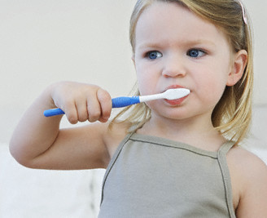
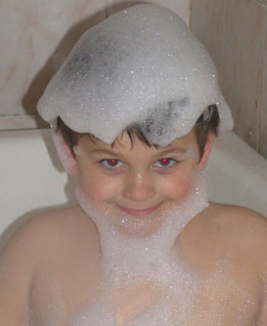
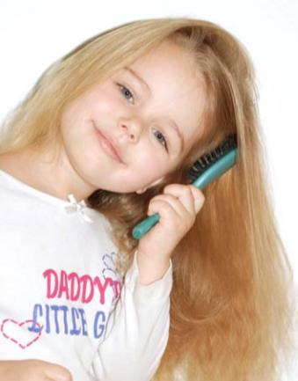
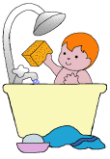
Личная гигиена

Slide 2
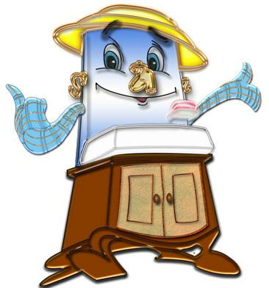
Я - великий умывальник,
Знаменитый Мойдодыр,
Умывальников начальник
И мочалок командир!

Slide 3
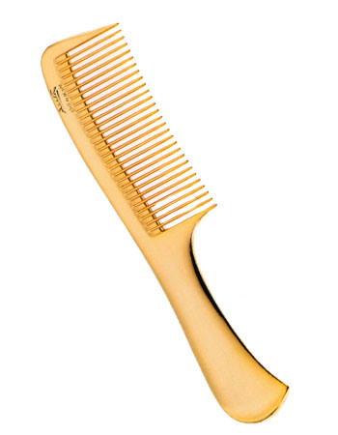
Хожу-брожу не по лесам,
А по усам, по волосам
И зубы у меня длинней,
Чем у волков и медведей.

Slide 4
Каждый день купается
Много, много раз.
Щиплется, кусается-
не откроешь глаз.

Slide 5
По утрам и вечерам
Чистит зубы пастой нам.

Slide 6
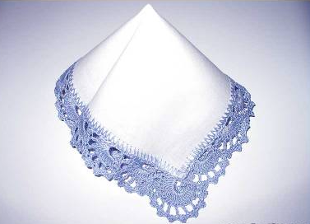
Лег в карман и караулит
Рёву, плаксу и грязнулю,
Им утрет потоки слез,
Не забудет и про нос.

Slide 7
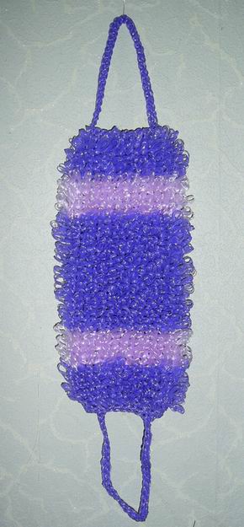
На себя я труд беру:
Пятки, локти с мылом тру,
И коленки оттираю,
Ничего не забываю.

Slide 8
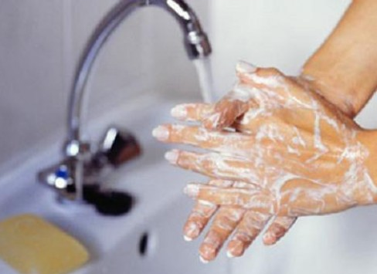
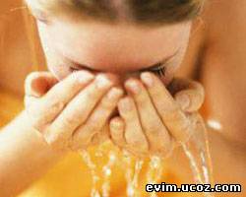
«Каждый раз перед едой
Нужно руки мыть водой!
Чтобы быть здоровым, сильным
Мой лицо и руки с мылом»

Slide 10
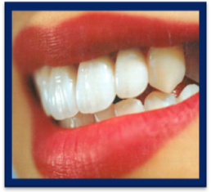
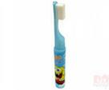
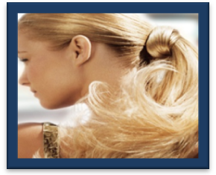
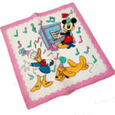

Slide 11
Чистота – залог здоровья!

